Slide 1
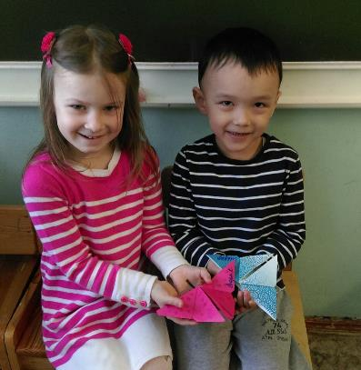
Государственное бюджетное образовательное учреждение средняя образовательная школа №2012 (дошкольное подразделение).
ПРОЕКТ:
«БУМАГОТВОРЧЕСТВО».
« Истоки творческих способностей и дарования детей на кончиках их пальцев. От пальцев, образно говоря, идут тончайшие ручейки, которые питают источник творческой мысли… чем больше мастерства в детской руке, тем умнее ребенок»
Сухомлинский В. А.

Slide 2
Проект выполнили: воспитатели группы №5: Быкова И.А., Порутчикова Д.П.
Вид проекта: краткосрочный.
Продолжительность проекта: 2 недели.
Участники проекта: дети группы старшего возраста(5-6 лет), воспитатели.

Slide 3
Актуальность темы:
В период дошкольного детства у ребёнка возникают первые представления об окружающем мире, формируется умение устанавливать простейшие взаимосвязи и закономерности о явлениях окружающей жизни, а также самостоятельность в применение полученные знаний в доступной практической действительности.
Из наблюдений в повседневной жизни ДОУ мы видим, что интерес к аппликации, ручному труду, конструированию из бумаги проявляется у детей уже начиная с младшего дошкольного возраста, а в старшем - приобретает более устойчивый характер.
Проанализировав, мы пришли к выводу , что существует актуальная потребность в ознакомлении детей с миром бумаги, поскольку бумага с каждым годом все меньше места занимает в быту, и ребенок мало ее использует. А также необходимо развивать и поддерживать интерес к работе с бумагой, используя возможности ДОУ и ближайшего социума.

Slide 4
Цели проекта:
-формирование знаний о происхождении бумаги, понимания значимости в жизни людей, бережного отношения к ней.
-выявление технических навыков и умений в процессе аппликации, ручного труда, конструирования, рисования.

Slide 5
Предполагаемый результат:
-дети должны получить представления о бумаге, ее свойствах, назначении;
-различать виды бумаги;
-овладеть техническими навыками работы с бумагой;
-развитие мелкой моторики рук; коммуникативных навыков.

Slide 6
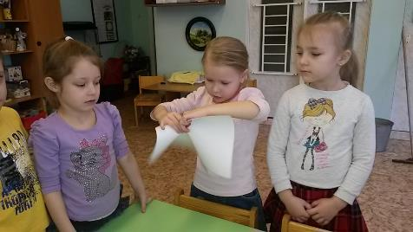
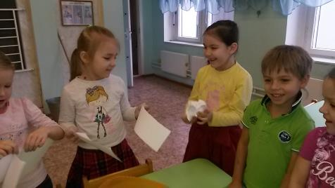
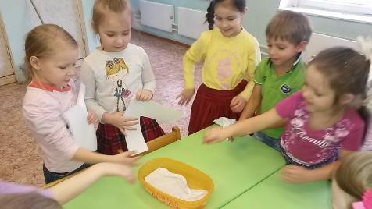
Экспериментальная часть.
Опыты с бумагой.
Свойства бумаги.

Slide 7
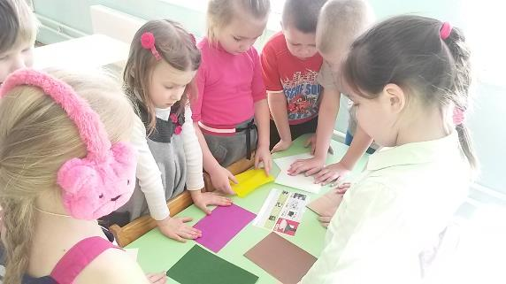
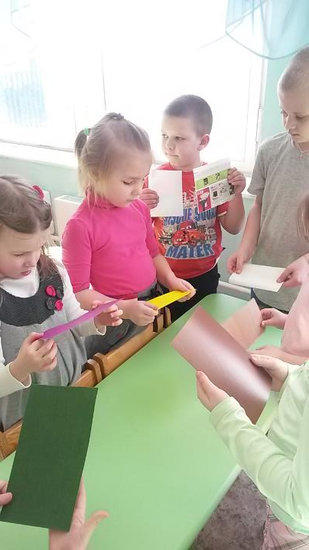
Знакомство с различными видами бумаги.

Slide 8
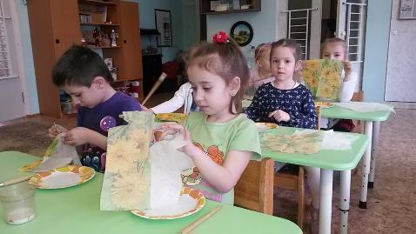
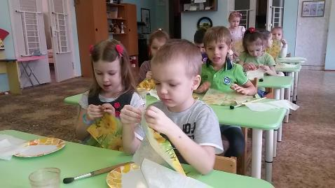
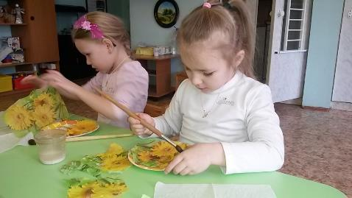
Декупаж «Тарелочка»

Slide 9
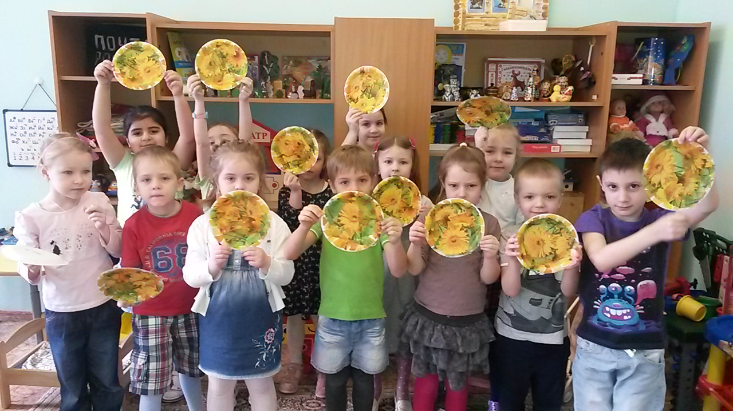

Slide 10
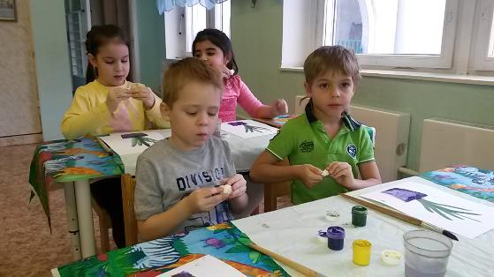
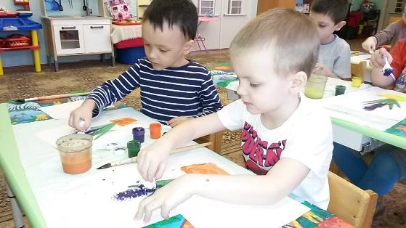
Рисование при помощи мятой бумаги. «Гиацинт»

Slide 11
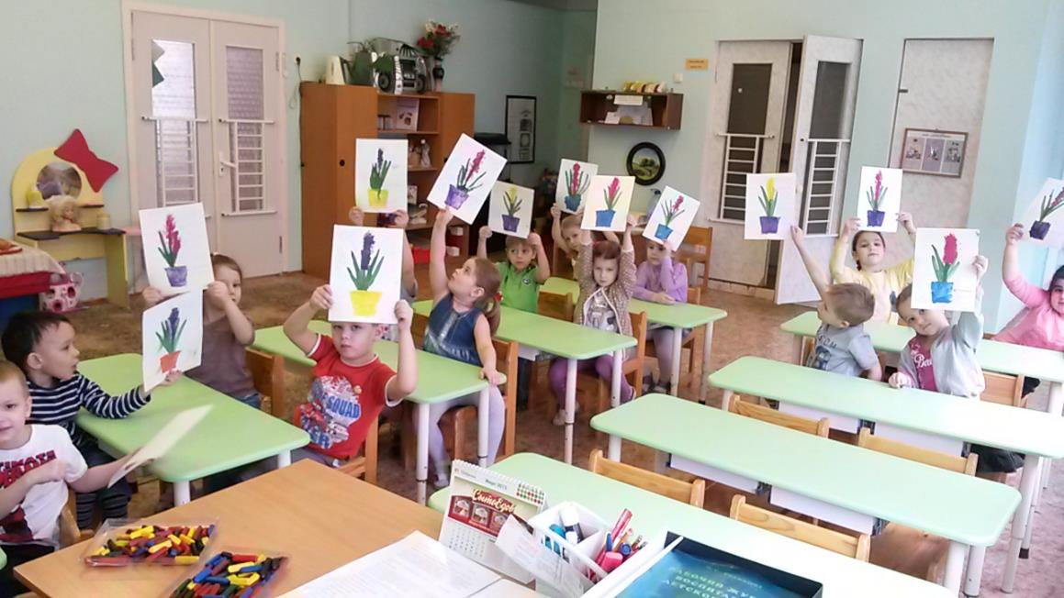

Slide 12
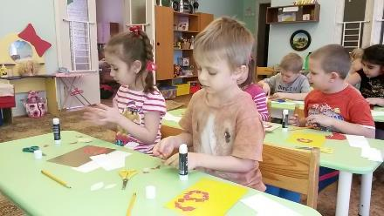
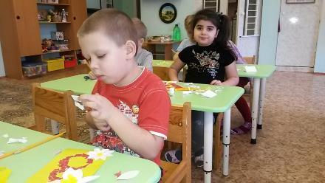
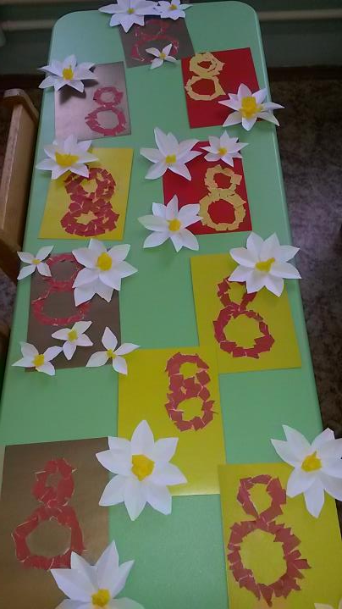
Открытка к «8Марта». Аппликация при помощи обрывания с использованием гофрированной бумаги. Вырезание одинаковых силуэтов из бумаги, сложенной гармошкой.

Slide 13
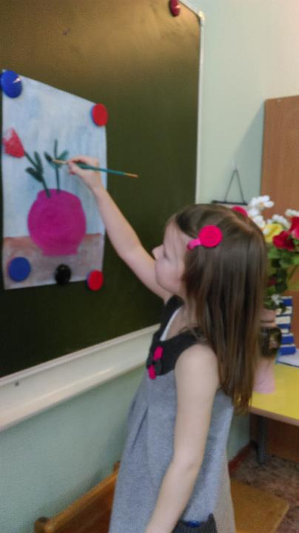
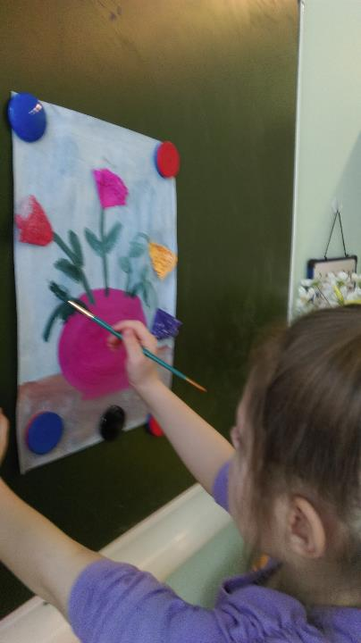
Коллективная работа.
Рисование с элементами аппликации «Красивые цветы в вазе».

Slide 14
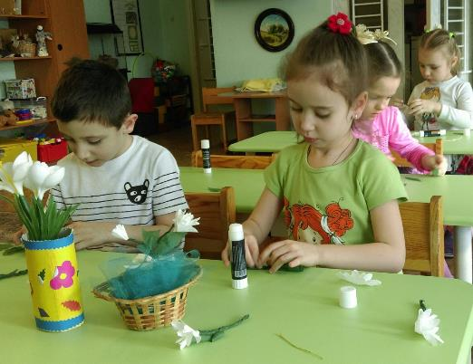
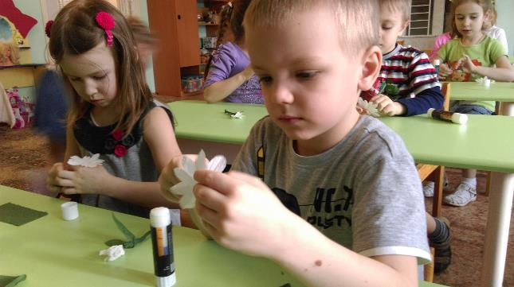
Ручной труд. Для передачи нежности подснежников в работе использовались бумажные салфетки.

Slide 15
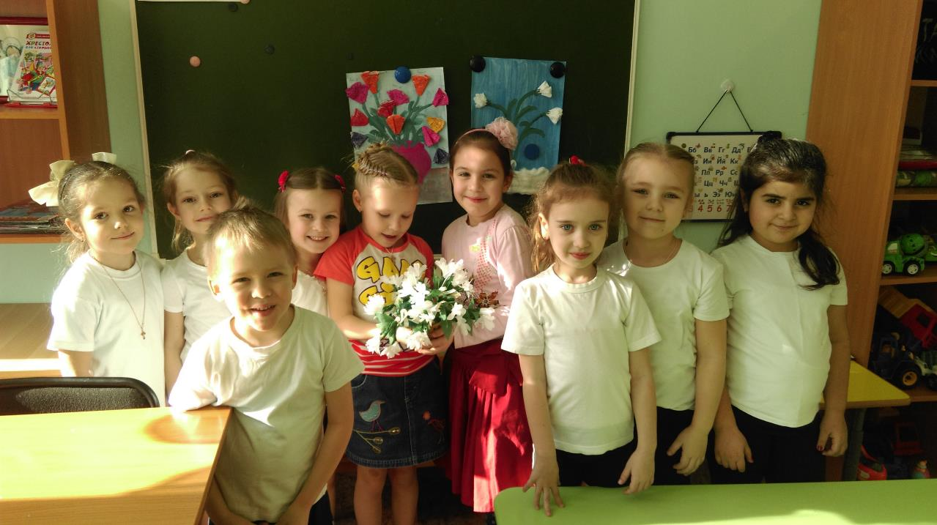

Slide 16
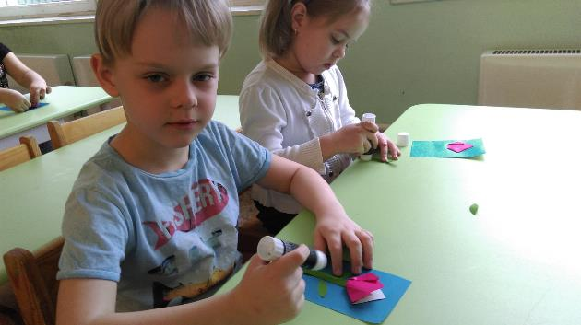
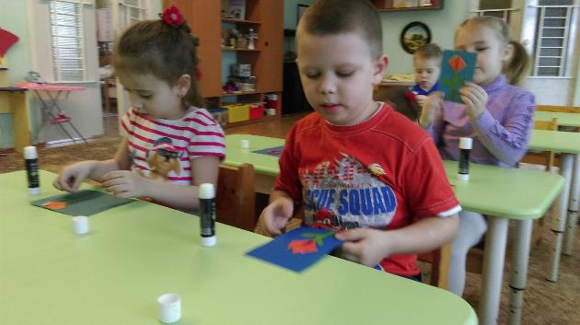
Оригами «Тюльпан» с элементами аппликации.

Slide 17
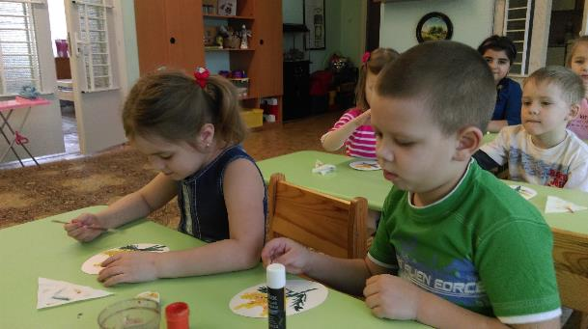
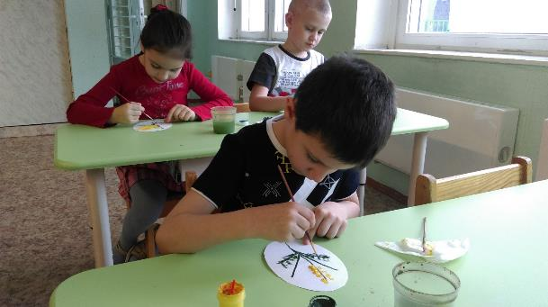
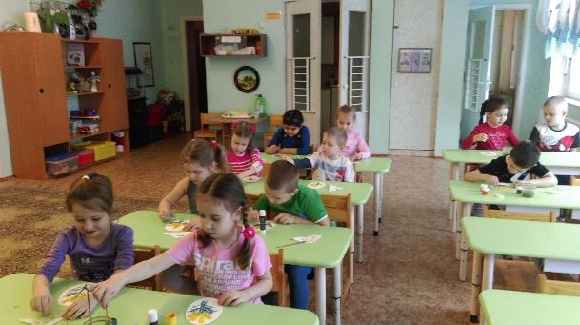
Рисование с элементами аппликации «Букет мимозы».

Slide 18
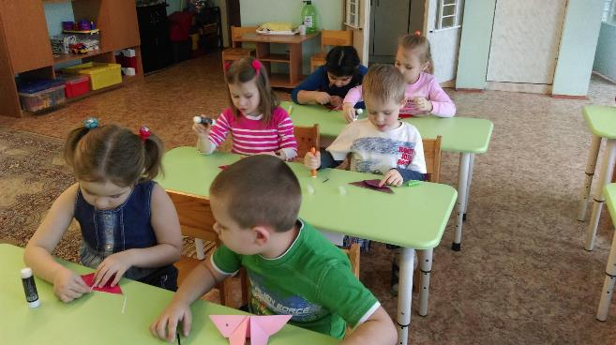
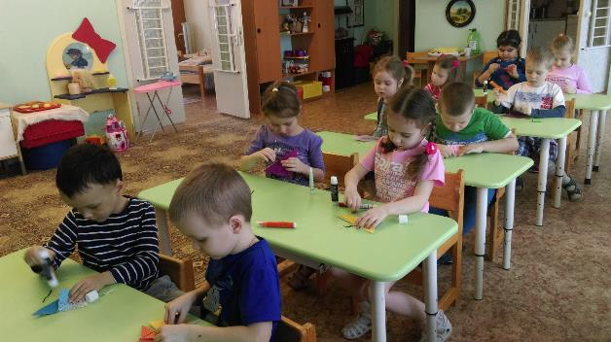
Оригами
«Бабочка»

Slide 19
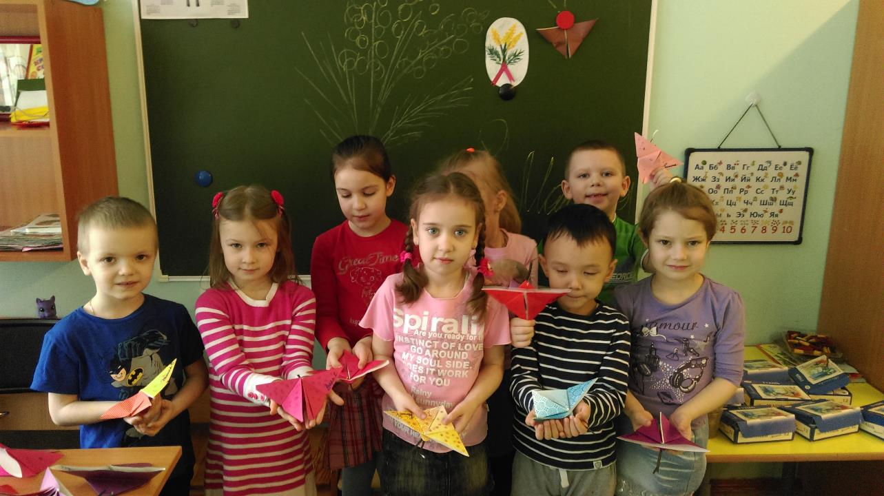

Slide 20
Список используемой литературы:
1. Голицына Н.С. Конспекты комплексно-тематических занятий в старшей группе. -М.: Скрипторий, 2014
2. Дыбина О.В.Занятия по ознакомлению с ознакомлением с окружающим миром в старшей группе детского сада. –М. : Мозаика – Синтез, 2011
3. Жихарева О.М. Оригами для дошкольников. Конспекты тематических занятий для работы с детьми 5-6 лет в ДОУ. –М:, 2009
4. Колдина Д. Н. Аппликация с детьми 5-6 лет. Конспекты занятий. –М. : Мозаика – Синтез, 2010
5. Колдина Д. Н. Рисование с детьми 5-6 лет. Конспекты занятий. –М. : Мозаика – Синтез, 201Комарова Т. С. Занятия по изобразительной деятельности в старшей группе детского сада. – М. :Мозаика – Синтез, 2009
6. Интернет-ресурсы

Slide 21
Спасибо за внимание!!!

